Slide 2
Comité de Desarrollo
Mario H. Cardiel, MD, MSc
Rheumatologist
Morelia, Mexico
Andrei Danilov, MD, DSc
Neurologist
Moscow, Russia
Smail Daoudi, MD
Neurologist
Tizi Ouzou, Algeria
João Batista S. Garcia, MD, PhD
Anesthesiologist
São Luis, Brazil
Yuzhou Guan, MD
Neurologist
Beijing, China
Supranee Niruthisard, MD
Pain Specialist
Bangkok, Thailand
Germán Ochoa, MD
Orthopedist
Bogotá, Colombia
Milton Raff, MD, BSc
Consultant Anesthetist
Cape Town, South Africa
Raymond L. Rosales, MD, PhD
Neurologist
Manila, Philippines
Jose Antonio San Juan, MD
Orthopedic Surgeon
Cebu City, Philippines
Ammar Salti, MD
Consultant Anesthetist
Abu Dhabi, United Arab Emirates
Xinping Tian, MD
Rheumatologist
Beijing, China
Işin Ünal-Çevik, MD, PhD
Neurologist, Neuroscientist and Pain Specialist
Ankara, Turkey
Este programa fue patrocinado por Pfizer Inc.
Notes:
Notas del Conferencista
Por favor reconoce a los miembros del comité de desarrollo.

Slide 3
Objetivos de Aprendizaje
Al terminar este módulo, los participantes podrán :
Discutir la prevalencia de la lumbalgia aguda y crónica
Entender el impacto de la lumbalgia en el funcionamiento y calidad de vida del paciente
Usar herramientas apropiadas para el diagnóstico de lumbalgia
Identificar señales de advertencia y de alarma que indiquen que el paciente debe ser referido o que indiquen investigación adicional
Explicar los mecanismos subyacentes de diferentes tipos de lumbalgia
Seleccionar estrategias farmacológicas y no-farmacológicas apropiadas para el manejo de lumbalgia
Notes:
Notas del Conferencista
Revisa los objetivos de aprendizaje de esta sección con los participantes y pregunta si tienen objetivos adicionales.

Slide 4
CARGA DE LA ENFERMEDAD

Slide 5
Visión General

Slide 6
Carga de la Lumbalgia
Causa número uno de discapacidad laboral¹
2° razón más común (después de la enfermedad respiratoria) de consultas médicas relacionadas con síntomas²
5° razón de consultas al médico²
1. National Institutes of Health. Low Back Pain Fact Sheet. Available at: http://www.ninds.nih.gov/disorders/backpain/detail_backpain.htm. Accessed: July 22, 2013; 2. Hart LG et al. Spine (Phila PA 1976) 1995; 20(1):11-9.
Notes:
Notas del Conferencista
La lumbalgia es la causa número uno de discapacidad laboral y la segunda razón más común (después de la enfermedad respiratoria) de consultas al médico.
Referencias
Hart LG et al. Physician office visits for low back pain. Frequency, clinical evaluation, and treatment patterns from a U.S. national survey. Spine (Phila Pa 1976) 1995; 20(1):11-9.
National Institutes of Health. Low Back Pain Fact Sheet. Available at: http://www.ninds.nih.gov/disorders/backpain/detail_backpain.htm. Accessed: July 22, 2013.

Slide 7
Carga Física

Slide 8
Impacto de la Lumbalgia en las Habilidades Funcionales
Punto | Habilidad Funcional Promedio (IQR)*
 | Hombres | Mujeres | Todos
Intensidad del dolor | 54.0 (26.067.0) | 51.0 (30.0–68.5) | 52.5 (28.3–68.0)
Cuidado personal | 27.0 (9.0–45.0) | 22.0 (4.5–39.0) | 24.5 (24.5–43.8)
Levantar | 49.0 (29.0–73.0) | 59.0 (33.5–71.5) | 53.5 (30.0–72.8)
Caminar | 34.0 (12.0–63.0) | 37.0 (14.0–60.0) | 35.5 (13.3–61.8)
Sentarse | 41.0 (19.0–65.0) | 49.0 (25.5–65.0) | 44.5 (22.0–65.0)
Estar de pie | 40.0 (20.0–63.0) | 41.0 (21.0–61.0) | 41.0 (21.0–61.8)
Dormir | 29.0 (12.0–50.0) | 37.0 (9.5–63.5) | 32.5 (11.0–60.8)
Vida sexual | 24.0 (7.0–47.0) | 22.0 (7.0–38.5) | 23.5 (7.0–43.8)
Vida social | 28.0 (5.0–50.0) | 36.0 (10.0–61.0) | 32.5 (9.0–58.8)
Viajar | 38.0 (16.0–65.0) | 43.0 (20.5–70.0) | 41.0 (18.3–67.0)
*Medido usando la escala visual análoga
IQR = rango intercuartil
Kemppi C et al. J Rehabil Med 2012; 44(2):158-62.
Notes:
Notas del Conferencista
Kemppi et al (2012) evaluaron la relación entre el estatus funcional de los pacientes con lumbalgia y la importancia percibida de la función cotidiana relacionada con el dolor. La experiencia del paciente sobre el dolor y 9 habilidades funcionales relacionadas con el dolor seleccionadas fueron medidas usando auto-evaluación con la escala visual análoga (EVA), de 0 (sin problema para realizarlo) a 100 (imposible de realizarlo).
Referencia
Kemppi C et al. Perceived relative importance of pain-related functions among patients with low back pain. J Rehabil Med 2012; 44(2):158-62.

Slide 9
Carga Económica

Slide 10
Razones de Consultas Médicas por Lumbalgia
Chiodo A et al. Acute Low Back Pain. Available at: http://www.med.umich.edu/1info/fhp/practiceguides/back/back.pdf. Accessed: October 17, 2013; Cypress BK. Am J Public Health 1983; 73(4):389-95.
Notes:
Notas del Conferencista
La lumbalgia aguda es la segunda razón sintomática más común de consulta al médico de atención primaria y la razón más común de visita al consultorio de cirujanos ortopedistas, neurocirujanos, y médicos de medicina ocupacional.
Referencias
Chiodo A et al. Acute Low Back Pain. Available at: http://www.med.umich.edu/1info/fhp/practiceguides/back/back.pdf. Accessed: October 17, 2013.
Cypress BK. Characteristics of physician visits for back symptoms: a national perspective. Am J Public Health 1983; 73(4):389-95.

Slide 11
Costos Financieros Asociados con Lumbalgia
La lumbalgia es la causa número uno de discapacidad ocupacional en personas menores de 45 años de edad
Cuando menos 1% de la población de EU está discapacitada debido a lumbalgia
Los costos directos estimados para la sociedad de EU son $20–50 mil millones al año
Los costos indirectos (es decir, salarios y productividad perdidos, gastos legales y de seguros) exceden los $100 mil millones al año
Un gran porcentaje de los costos es para el diagnóstico/tratamiento y prescripciones innecesarias de descanso
Los pocos pacientes que se vuelven crónicamente discapacitados representan el 80% de los costos
EU= Estados Unidos
Anderssen GBJ. In: Frymoyer JW (ed). The Adult Spine. Principles and Practice. Raven Press; New York: 1997; Chiodo A Et al. Acute Low Back Pain. Available at: http://www.med.umich.edu/1info/fhp/practiceguides/back/back.pdf. Accessed: October 17, 2013; Institute of Medicine. Relieving Pain in America: A Blueprint for Transforming Prevention, Care, Education, and Research. National Academies Press; Washington, DC: 2011; National Center for Health Statistics. Health, United States, 2006 with Chartbook on Trends in the Health of Americans. Hyattsville, MD: 2006; Ricci JA et al. Spine (Phila Pa 1976) 2006; 31(26):3052-60; Stewart WF et al. Lost productive work time costs from health conditions in the United States: results from the American Productivity Audit. J Occup Environ Med 2003; 45(12):1234-46.
Notes:
Notas del Conferencista
La lumbalgia es el tipo de dolor más común que padecen los estadounidenses en todos los grupos de edad y el dolor de espalda es la causa principal de discapacidad en estadounidenses menores de 45 años de edad. El dolor de espalda en los trabajadores de 40 a 65 años resulta en 5.2 horas a la semana de productividad perdida y le cuesta a los patrones aproximadamente $7.4 mil millones al año. Más adultos con lumbalgia (28%) reportan actividad limitada debido a un padecimiento crónico que los adultos sin lumbalgia (10%). Los costos directos del tratamiento médico para los diagnósticos de dolor de espalda en EU fueron $34 mil millones en 2010. Se estimó que los costos indirectos excedían los $100 mil millones de dólares (UAD) donde la pequeña minoría de los pacientes crónicamente discapacitados consumieron el 80% del costo.
Referencias
Anderssen GBJ. In: Frymoyer JW (ed). The Adult Spine. Principles and Practice. Raven Press; New York, NY: 1997.
Chiodo A et al. Acute Low Back Pain. Available at: http://www.med.umich.edu/1info/fhp/practiceguides/back/back.pdf. Accessed: October 17, 2013.
Institute of Medicine. Relieving Pain in America: A Blueprint for Transforming Prevention, Care, Education, and Research. National Academies Press; Washington, DC: 2011.
National Center for Health Statistics. Health, United States, 2006 with Chartbook on Trends in the Health of Americans. Hyattsville, MD: 2006
Ricci JA et al. Back pain exacerbations and lost productive time costs in United States workers. Spine (Phila Pa 1976) 2006; 31(26):3052-60.
Stewart WF et al. Lost productive work time costs from health conditions in the United States: results from the American Productivity Audit. J Occup Environ Med 2003; 45(12):1234-46.

Slide 12
Impacto Económico de la Lumbalgia
Los costos asociados con la lumbalgia exceden los costos asociados con enfermedad coronaria y los costos combinados de artritis reumatoide, infección respiratoria, accidente vascular cerebral y diabetes¹
Los costos directos para lumbalgia crónica representan el 15% del costo anual total por paciente²
Los costos indirectos representan el 85% del costo médico total anual por paciente²
McKenzie RA, May S. The Lumbar Spine: Mechanical Diagnosis and Therapy. 2nd ed. Spinal Publications; Waikanae, NZ: 2003.
Ekman M et al. Spine (Phila Pa 1976) 2005; 30(15):1777-85.
Notes:
Notas del Conferencista
Mientras que el impacto clínico de la lumbalgia puede no parecen tan devastador como el asociado con enfermedad coronaria, artritis reumatoide, infección respiratoria, o accidente vascular cerebral, su impacto económico excede el de la enfermedad coronaria y los costos combinados de las otras enfermedades mencionadas.¹
Los costos médicos incluyen costos directos e indirectos. Los costos directos se refieren a los incurridos para la terapia e incluyen costos asociados con visitas a la clínica, tratamiento farmacológico y no-farmacológico (ej: dispositivos,) hospitalización y pruebas diagnósticas. Los costos indirectos incluyen costos asociados con la pérdida de días de trabajo, ausentismo, reducción y ajuste de tareas laborales, pago por trabajadores de reemplazo, daños y retiro debido a discapacidad.
Ekman y colegas (2005) estimaron que los costos directos anuales para lumbalgia crónica por paciente eran de aproximadamente 15% de los costos anuales totales por paciente (es decir, $2910 dólares [USD]; IC 95% $2080–3740) en Suecia en 2002. Se estimó que los costos indirectos eran de $16,600 (USD); IC 95% $14,600–18,500) por paciente u 85% de los costos totales por lumbalgia. Notablemente, los costos directos fueron en promedio cerca del doble para las mujeres en comparación con los hombres y los costos indirectos 22% mayores.²
Debido a la naturaleza crónica de la lumbalgia, la carga financiera tenderá a aumentar con el tiempo. Por lo tanto es imperativo tomar medidas preventivas para retardar o evitar la progresión de la lumbalgia aguda a lumbalgia crónica.
Referencias
McKenzie RA, May S. The Lumbar Spine: Mechanical Diagnosis and Therapy. 2nd ed. Spinal Publications; Waikanae, NZ: 2003.
Ekman M et al. Burden of illness of chronic low back pain in Sweden: a cross-sectional, retrospective study in primary care setting. Spine (Phila Pa 1976) 2005; 30(15):1777-85.

Slide 13
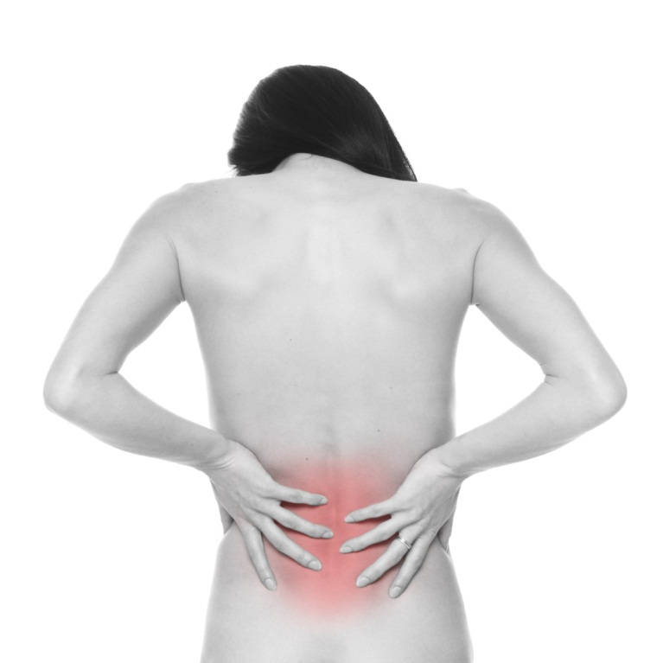
Impacto Económico de la Lumbalgia
Resultados de un meta-análisis demostraron:
Que las comorbilidades incluyendo dolor músculo-esquelético, dolor neuropático, depresión, ansiedad y trastornos del sueño fueron más comunes en pacientes con lumbalgia crónica que en los pacientes control
El uso de fármacos fue significativamente mayor en los pacientes con lumbalgia
Los costos directos para los pacientes con Lumbalgia Crónica fueron casi el tripe de los costos directos para los pacientes control
Gore M et al. Spine (Phila Pa 1976) 2012; 37(11):E668-77.
Notes:
Notas del Conferencista
Esta slide muestra los resultados de un meta-análisis que comparó el impacto económico de la lumbalgia crónica con el de pacientes control (sin lumbalgia) y los costos directos e indirectos para ambos grupos. El estudio incluyó 101,294 pacientes con y sin lumbalgia. Más de la mitad (55%) de los pacientes eran mujeres, con una edad promedio de 47.2 ± 11.6 años. Los pacientes con lumbalgia crónica tuvieron más comorbilidades, incluyendo dolor músculo-esquelético, dolor neuropático, depresión, ansiedad y trastornos del sueño que los pacientes control y el uso de fármacos fue significativamente mayor en los pacientes con lumbalgia crónica que en los pacientes control. Los costos directos asociados con los pacientes con lumbalgia crónica fueron casi el triple de los del grupo control.
Referencia
Gore M et al. The burden of chronic low back pain: clinical comorbidities, treatment patterns, and health care costs in usual care settings. Spine (Phila Pa 1976) 2012; 37(11):E668-77.

Slide 14
Costo de la Lumbalgia con un Componente Neuropático
Los costos para los pacientes con dolor de espalda neuropático son mayores que para los pacientes con dolor de espalda típico
Hasta 67% más que los costos para un paciente con dolor de espalda nociceptivo solamente
Schmidt CO et al. Eur J Pain 2009; 13(10):1030-5.
Notes:
Notas del Conferencista
Este estudio evaluó la prevalencia y costo de la lumbalgia con un componente neuropático usando datos derivados de 3 estudios epidemiológicos — painDETECT 1, painDETECT 2 y el estudio alemán de la Red de Investigación de Dolor de Espalda (Back Pain Research Network).
El modelo de este estudio reveló una fuerte asociación entre la severidad del dolor y la proporción de personas con componentes de dolor neuropático. Aunque el modelo predijo que solo 4% de la población general adulta tiene dolor de espalda persistente de origen ‘neuropático’, más del 10% de los costos relacionados con dolor de espalda pueden ser atribuibles a dolor neuropático. La desproporcionada carga económica que ejerce el dolor de espalda crónico asociado con un componente neuropático es recalcada por los cálculos que indican una diferencia del 67% en los costos de manejo de algesia entre las personas con dolor Neuropático y dolor nociceptivo.
Referencia
Schmidt CO et al. Modelling the prevalence and cost of back pain with neuropathic components in the general population. Eur J Pain 2009; 13(10):1030-5.

Slide 15
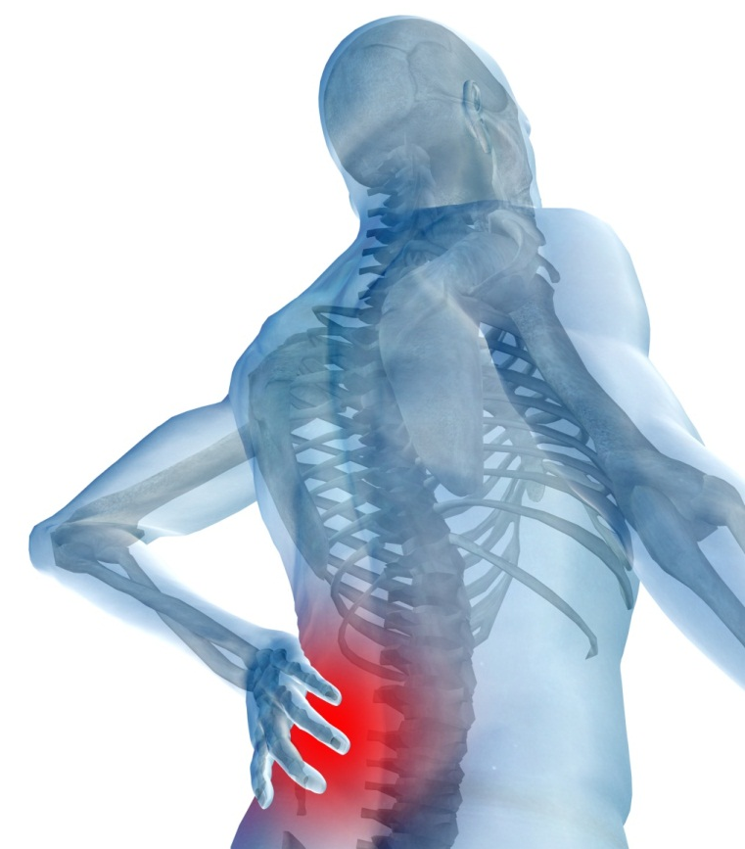
Costos de Lumbalgia Crónica
Estados Unidos
Los costos totales de la lumbalgia exceden los $100 mil millones al año¹
Reino Unido
Se estima que los costos directos de dolor de espalda son £1.6 mil millones al año²
Se estima que los costos directos de trastornos músculo-esqueléticos incluyendo dolor de espalda son £590-624 millones al año^{3,4}
1. Katz JN. J Bone Joint Surg Am 2006; 88(Suppl 2):21; 2. Maniadakis A, Gray A. Pain 2000; 84(1):95-103; 3. British Pain Society. Pain in Europe. A 2003 Report. Available at: http://www.britishpainsociety.org/Pain%20in%20Europ%20survey%20report.pdf. Accessed: October 17, 2013.
Notes:
Notas del Conferencista
En los Estados Unidos, los costos totales por lumbalgia exceden los $100 mil millones al año donde el 75% del costo total es atribuible a menos del 5% de los pacientes con lumbalgia.¹
En el Reino Unido, el Servicio Nacional de Salud gasta más de £1 mil millones al año en costos (directos) relacionados con dolor de espalda mientras que el sector privado de servicios de salud gasta £565 millones al año. Consecuentemente, los costos directos totales de salud para dolor de espalda en la Reino Unido son de £1.6 mil millones al año.² Los trastornos músculo-esqueléticos incluyendo dolor de espalda le cuestan a los empleadores del Reino Unido entre £590 y £624 millones al año.³
Referencias
Katz JN. Lumbar disc disorders and low-back pain: socioeconomic factors and consequences. J Bone Joint Surg Am 2006; 88(Suppl 2):21.
Maniadakis A, Gray A. The economic burden of back pain in the UK. Pain 2000; 84(1):95-103
British Pain Society. Pain in Europe. A 2003 report. Available at: http://www.britishpainsociety.org/Pain%20in%20Europ%20survey%20report.pdf. Accessed: October 17, 2013.

Slide 16
Comorbilidades

Slide 17
Lumbalgia Comorbilidades
Cohortes de Dolor | Condiciones comórbidas de dolor* (%) |  |  |  |  |  |  |  |  |  | Promedio
 | Accidente vascular cerebral | RL | RC | Fibro | OA | LBP | Migraña | AR | SVD | CI
Espalda baja | 4.2 | 9.8 | 2.1 | 4.0 | 17.0 | 100.0 | 2.7 | 0.8 | 2.1 | 0.2 | 1.5
Radiculopatía lumbar | 4.8 | 100.0 | 6.0 | 5.0 | 24.5 | 46.8 | 2.6 | 1.0 | 1.8 | 0.2 | 2.0
Nota: Las condiciones comórbidas infrecuentes fueron omitidas de las condiciones comórbidas de dolor en la tabla.
RC = radiculopatía cervical ; VIH= virus de inmunodeficiencia humano; CI = cistitis intersticial; Fibro = fibromialgia; RL = radiculopatía lumbar; MS = esclerosis múltiple; OA = osteoartritis; SVD= síndrome de vejiga dolorosa; AR= artritis reumatoide
Davis JA et al. J Pain Res 2011; 4:331-45.
Notes:
Notas del Conferencista
Las personas con dolor generalmente presentan más de un padecimiento doloroso. Usando datos de reclamos (de seguros) administrativos de Thomson Reuters MarketScan® de Estados Unidos y de bases de datos de reclamos retrospectivos de Medicare Supplemental de los años 2005–2007, Davis et al (2011) realizaron un análisis retrospectivo de las tasas de comorbilidad, uso de analgésicos, y costos de salud de 1,211,483 adultos con cuando menos un padecimiento de dolor durante el periodo de 1-año del estudio.
Los padecimientos de dolor músculo-esquelético estuvieron entre las cohortes más prevalentes mientras que el dolor por cáncer y el dolor de miembro fantasma fueron los menos prevalentes. Hubo una amplia variabilidad en el número promedio de condiciones de dolor comórbidas, tasas de padecimientos de salud mental, tasas de trastornos del sueño y costos totales de servicios de salud anuales entre las cohortes examinadas. Los hallazgos de este análisis reforzaron la noción de que el dolor en todos sentidos es único en cada persona.
Referencia
Davis JA et al. Incidence and impact of pain conditions and comorbid illnesses. J Pain Res 2011; 4:331-45.

Slide 18
Comorbilidades del Sueño y la Salud Mental Asociadas con Lumbalgia
Cohortes Dolor |  |  |  | Depresión (%)
 | >1 comorbilidad del sueño (%) | >1 comorbilidad de la salud mental (%) | Padecimiento salud mental Promedio (SD) | TDM | Otros síntomas depresivos | Total | Otros trastornos psic. (%) | Ansiedad(%)
Espalda baja | 7.3 | 18.4 | 1.4 (0.8) | 4.5 | 4.4 | 7.9 | 4.8 | 6.5
Radiculopatía lumbar | 8.1 | 17.1 | 1.4 (0.7) | 4.5 | 3.7 | 7.5 | 4.4 | 5.6
TDM= trastorno depresivo mayor; SD = desviación estándar
Davis JA et al. J Pain Res 2011; 4:331-45.
Notes:
Notas del Conferencista
Las personas con dolor generalmente presentan más de un padecimiento doloroso. Usando datos de reclamos (de seguros) administrativos de Thomson Reuters MarketScan® de Estados Unidos y de bases de datos de reclamos retrospectivos de Medicare Supplemental de los años 2005–2007, Davis et al (2011) realizaron un análisis retrospectivo de las tasas de comorbilidad, uso de analgésicos, y costos de salud de 1,211,483 adultos con cuando menos un padecimiento de dolor durante el periodo de 1-año del estudio.
Los padecimientos de dolor músculo-esquelético estuvieron entre las cohortes más prevalentes mientras que el dolor por cáncer y el dolor de miembro fantasma fueron los menos prevalentes. Hubo una amplia variabilidad en el número promedio de condiciones de dolor comórbidas, tasas de padecimientos de salud mental, tasas de trastornos del sueño y costos totales de servicios de salud anuales entre las cohortes examinadas. Los hallazgos de este análisis reforzaron la noción de que el dolor en todos sentidos es único en cada persona.
Referencia
Davis JA et al. Incidence and impact of pain conditions and comorbid illnesses. J Pain Res 2011; 4:331-45.

Slide 19
Resumen

Slide 20
Carga de la Enfermedad para Lumbalgia: Resumen
Reduce la habilidad del paciente para funcionar
Aumenta el uso de los servicios de salud y los costos
Notes:
Notas del Conferencista
Esta slide puede ser usada para resumir los mensajes clave de esta sección.

